Slide 1

KHỞI ĐỘNG

Slide 2

Tự nhiên và xã hội
Lớp 1
Bài 27: Thời tiết luôn thay đổi (Tiết 1)

Slide 3

Hoạt động khám phá

Slide 4
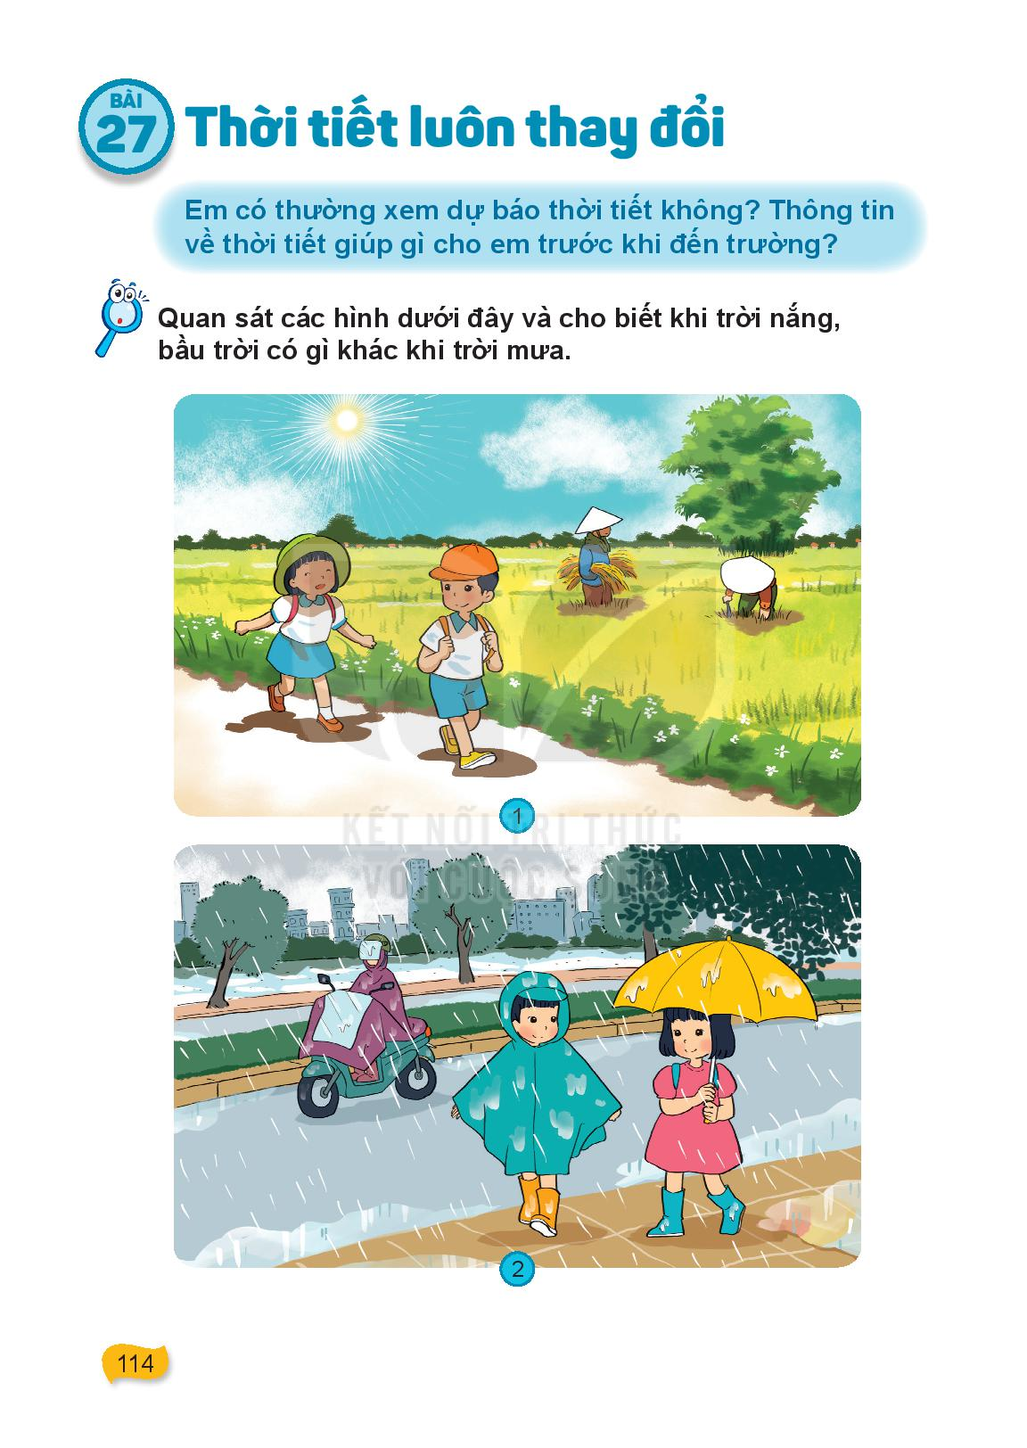
Quan sát các hình dưới đây và cho biết khi trời nắng, bầu trời có gì khác khi trời mưa?

Slide 5

Trò chơi
Chọn đồ dùng phù hợp với thời tiết

Slide 6
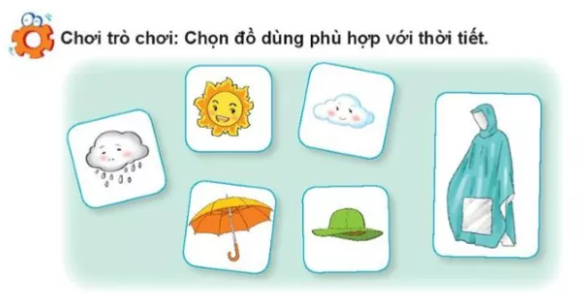

Slide 7
Hoạt động vận dụng

Slide 8
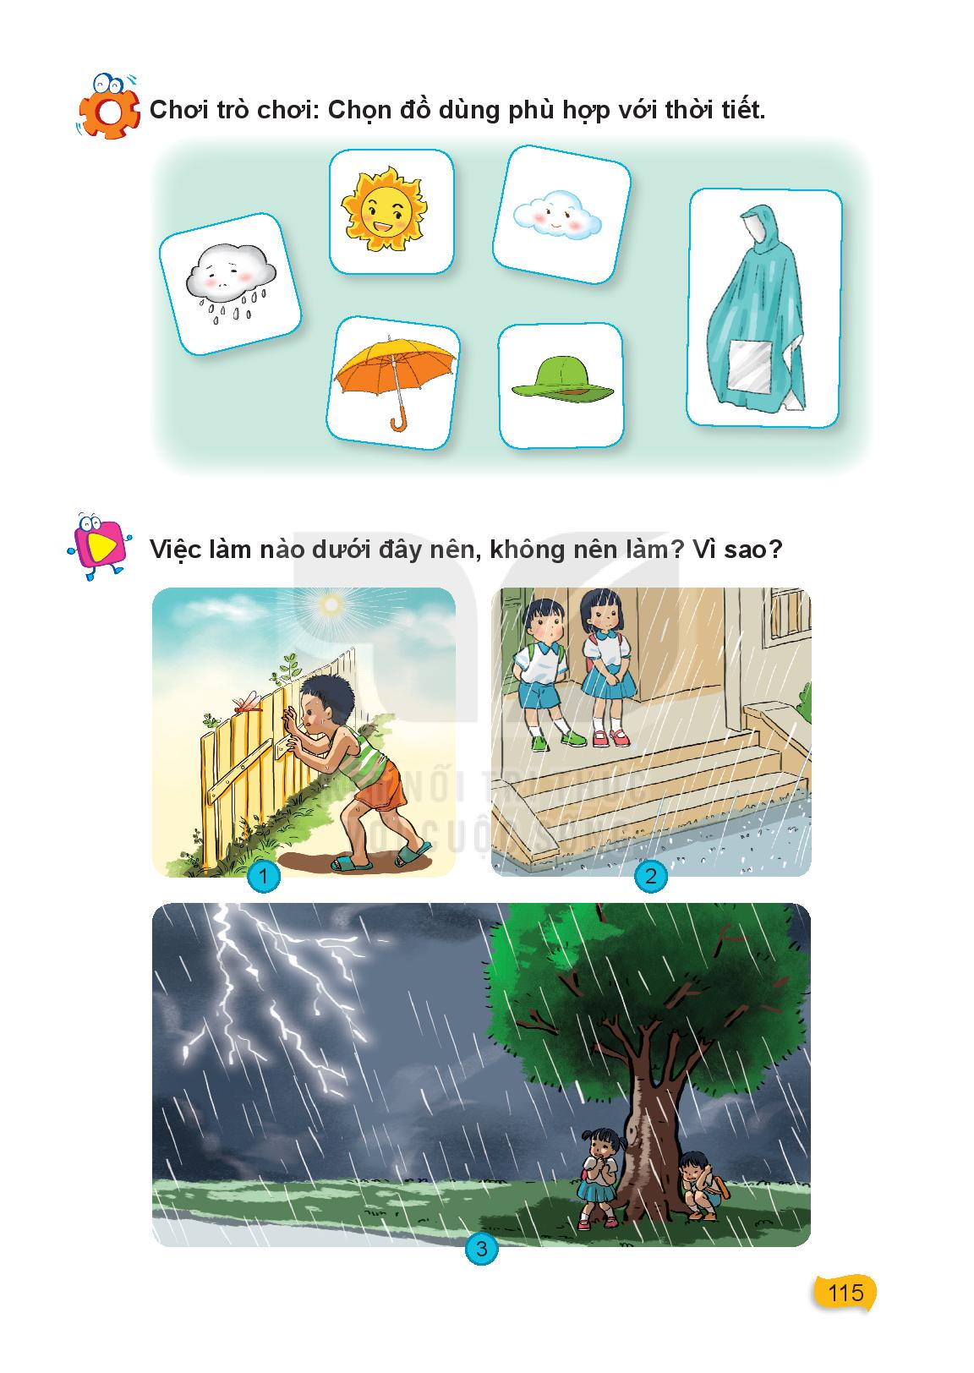
Việc làm nào dưới đây nên, không nên làm? Vì sao?

Slide 9
Nên | Không nên

Slide 10

Không nên ra ngoài khi trời nắng to.
Cần chuẩn bị đầy đủ mũ, nón, ô khi đi dưới trời nắng; mặc áo mưa, che ô khi đi dưới trời mưa.

